Slide 1

МЕСЕНДЖЕР
Виконала студентка IT Step Academy Чернишова Олександра.

Slide 2
Постановка проблеми
Реалізація ергономічного текстового інтерфейсу.
Винесення функцій і процедур в окремі файли.
Збереження результатів із подальшим їх використанням.
Використання динамічного масиву структур. Організація пошуку за критеріями полів структури.
Організація сортувань за критеріями полів структури.
Організація додавання, видалення, редагування елементів динамічного масиву структур.

Slide 3

Архітектура проекту

Slide 4
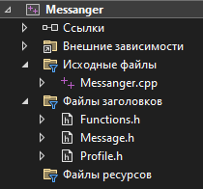
Месенджер
Messanger.cpp (main file)
Functions.h (функції та процедури)
Message.h (структура Message)
Profile.h (структура profile)

Slide 5
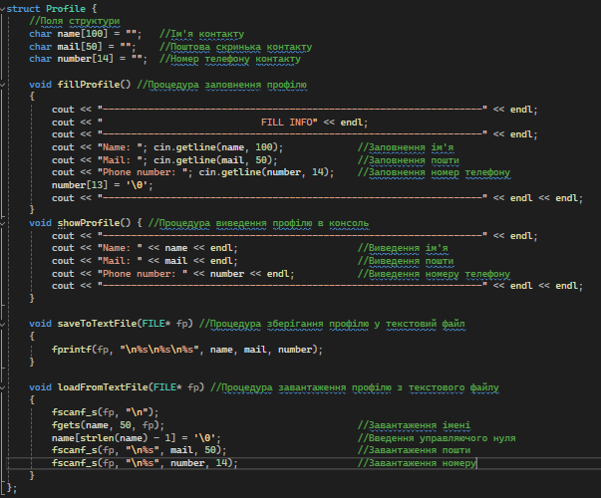
Структура Profile
Ім’я контакту(name)
Пошта(mail)
Номер телефону(number)

Slide 6
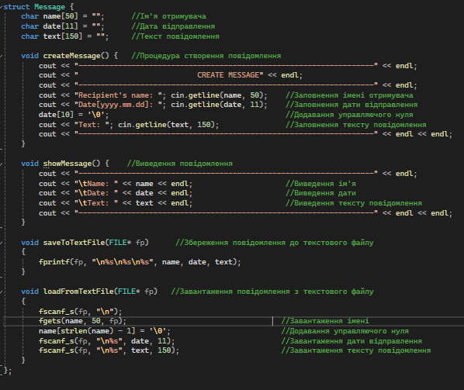
Структура Message
Ім’я отримувача(name)
Дата відправлення(date)
Текст повідомлення(text)

Slide 7
Користувачі проекту. Функціональні можливості.

Slide 8
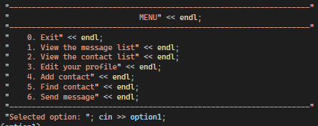
Клієнт.
Фунціональні можливості:
0. Вихід.
Переглянути історію листування.
Переглянути список контактів.
Редагувати свій профіль.
Додати контакт.
Шукати контакт
Надіслати повідомлення.

Slide 9
Переглянути історію листування.
1

Slide 10
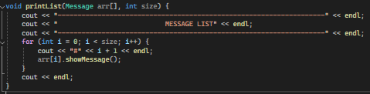
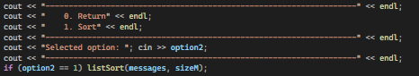
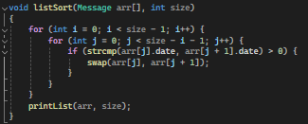
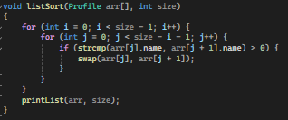
1. Переглянути історію листування.
Вивід масиву
І
Сортування

Slide 11
Переглянути список контактів
2

Slide 12
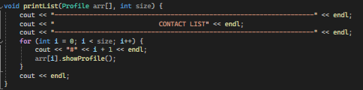
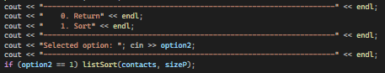
1. Переглянути історію листування.
Вивід масиву
І
Сортування

Slide 13
Редагувати свій профіль
3

Slide 14

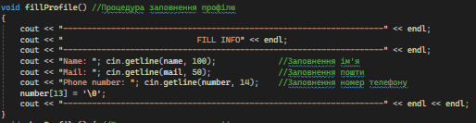
1. Переглянути історію листування.

Slide 15
Додати контакт
4

Slide 16

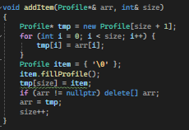
1. Переглянути історію листування.

Slide 17
Шукати контакт
5

Slide 18
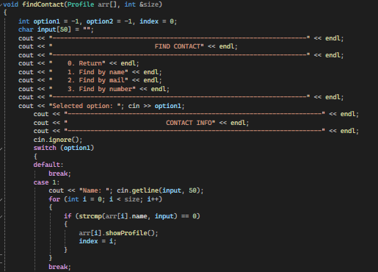
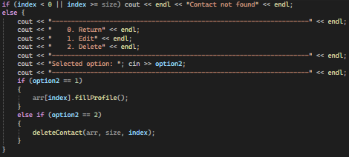
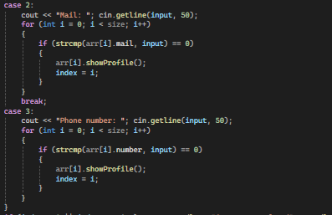
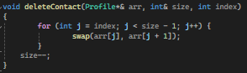
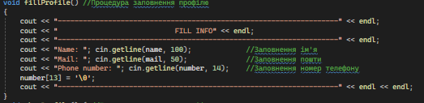
1. Переглянути історію листування.
Видалити
Редагувати

Slide 19
Написати повідомлення
6

Slide 20
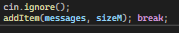
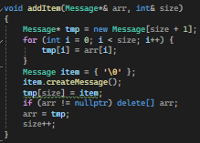
1. Переглянути історію листування.

Slide 21
Висновки
За курс «Основи С++» я вивчила та навчилася застосовувати структури, динамічні масиви, покажчики, функції, процедури, перевантажені функції/процедури, навчилася роботі з файлами та використала на практиці в проекті «Месенджер».

